Slide 1
Internet fijo en Colombia
Análisis de datos de accesos por departamento, tecnología y segmento
Proyecto final – Bootcamp Talento Tech (Explorador)
Jadison Yulian Ramirez Durango
Medellin, Diciembre 2025

Slide 2
Objetivo y datos utilizados
Objetivo general:
  Analizar cómo se distribuyen los accesos de internet fijo en Colombia entre 2016 y 2023, por departamento, tecnología y tipo de usuario (segmento).
Datos utilizados:
  • Dataset público de MinTIC: “Internet Fijo – Accesos por tecnología y segmento” (formato CSV).
  • Periodo: 2016–2023. Registros por año, trimestre, departamento, municipio, tecnología y segmento.

Slide 3
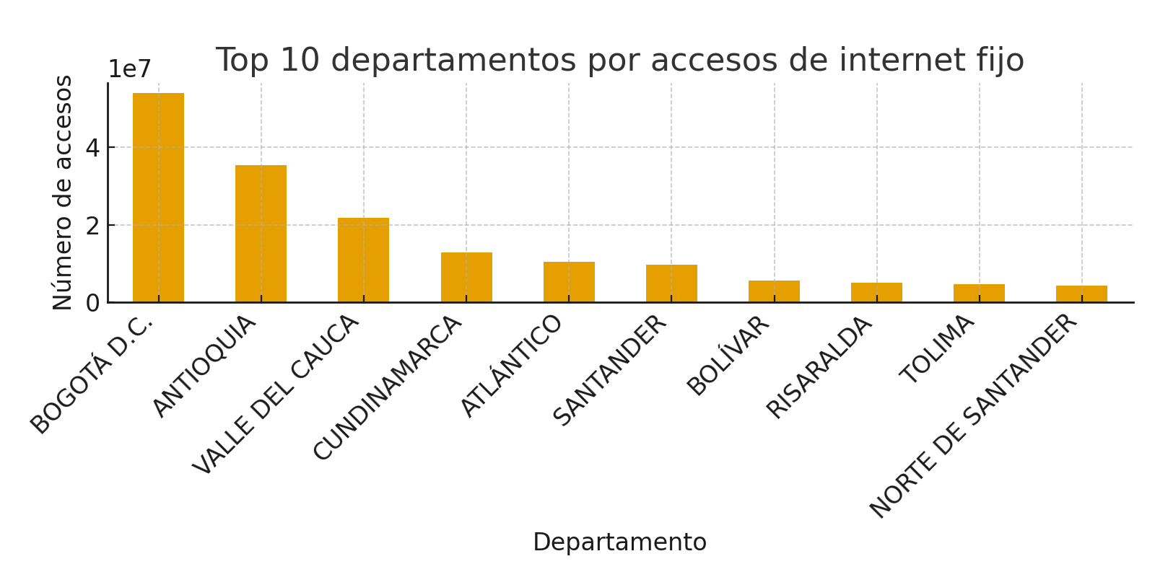
Top 10 departamentos por accesos

Slide 4
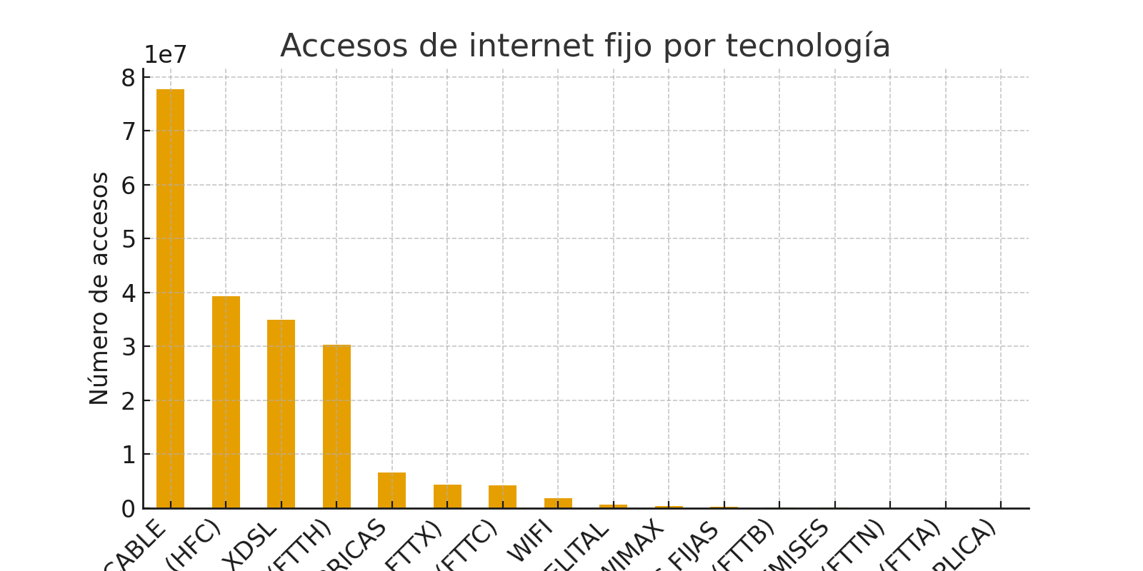
Accesos por tecnología de acceso

Slide 5
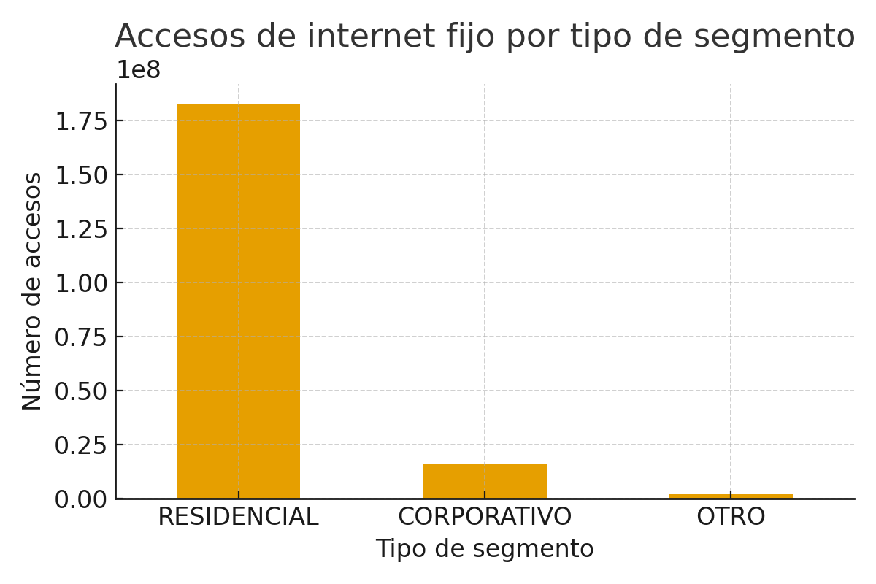
Accesos por tipo de segmento

Slide 6
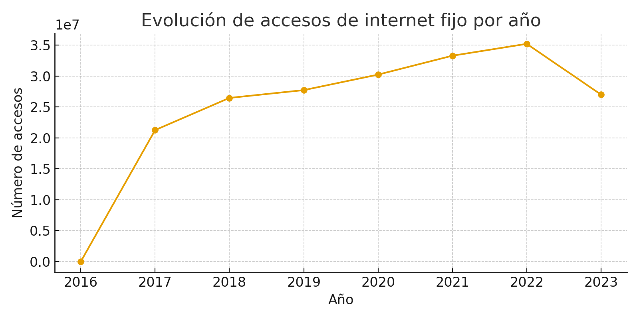
Evolución de accesos por año

Slide 7
Conclusiones principales
Conclusiones:
  • El servicio de internet fijo se concentra en las grandes ciudades y departamentos más poblados.
  • Las tecnologías CABLE, HFC, XDSL y FTTH concentran la mayoría de los accesos.
  • El segmento residencial representa la gran mayoría de los accesos frente al corporativo.
  • A lo largo de los años se observa una tendencia de crecimiento, con una ligera caída en el último año registrado.

